Slide 1

الجداول الألكترونية Excel 2013 أعداد د. أشرف العون
الفصل الدراسي الصيفي 2017 -2018

Slide 2
برمجية Excel
عبارة عن برمجية لمعالجة الجداول الألكترونية (Spreadsheet Program).
تسمح للمستخدم بتخزين و تنظيم و تحليل المعلومات و البيانات.
ليست موجهة (مخصصة) فقط للاشخاص (المستخدمين) الذين يستخدمونها لمعالجة البيانات و المعلومات المعقدة.
يستطيع اي مستخدم مهتم بتعلمها و استخدامها لمعالجة معلوماته الشخصية من خلال الجداول الألكترونية.

Slide 3
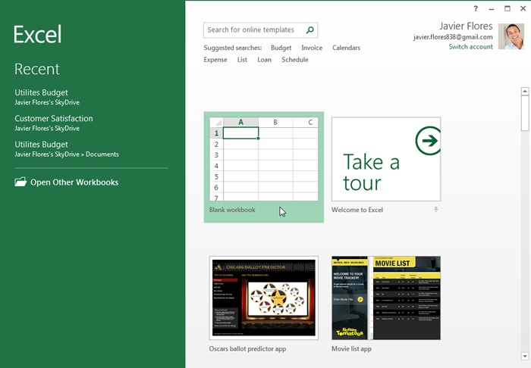
واجهة Excel 2013 (Interface):
عند فتح برمجية Excel 2013 لاول مرة تظهر شاشة البداية (Excel Start Screen) و التي تسمح للمستخدم بانشاء مصنف جديد (new workbook), او اختيار قالب جاهز (template), او فتح الملفات المحررة مؤخراً (recently edited workbook).
من شاشة البداية (Excel Start Screen) حدد و اختار مصنف فارغ (Blank workbook) لتدخل للواجهة Excel Interface

Slide 4
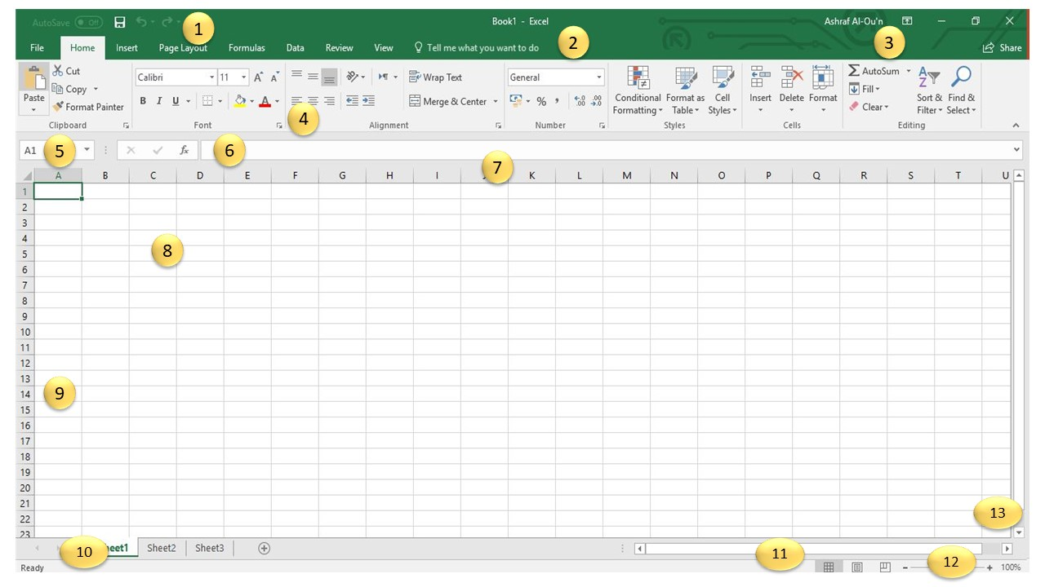
Interface
الشكل بالاسفل يوضح واجهة برمجية Excel 2013 و النقاط المبينة توضح اهم مكونات وجهة البرمجية.

Slide 5
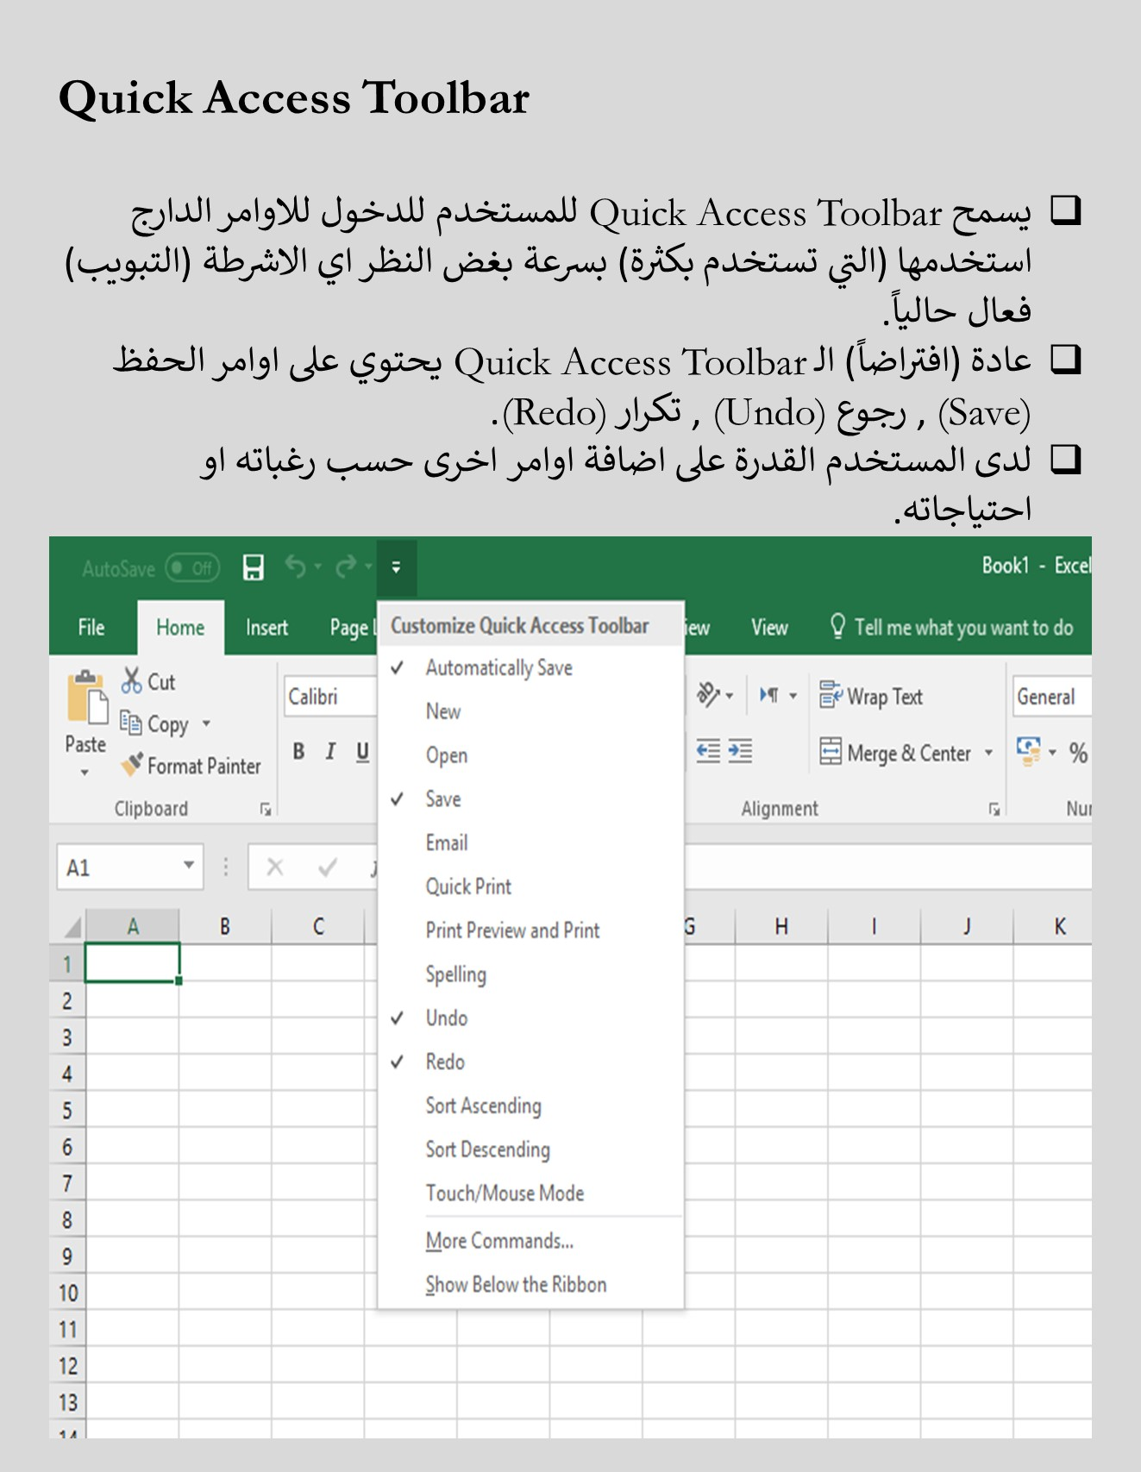
Interface (1)
الشكل بالاسفل يوضح واجهة برمجية Excel 2013 و النقاط المبينة توضح اهم مكونات وجهة البرمجية.

Slide 6
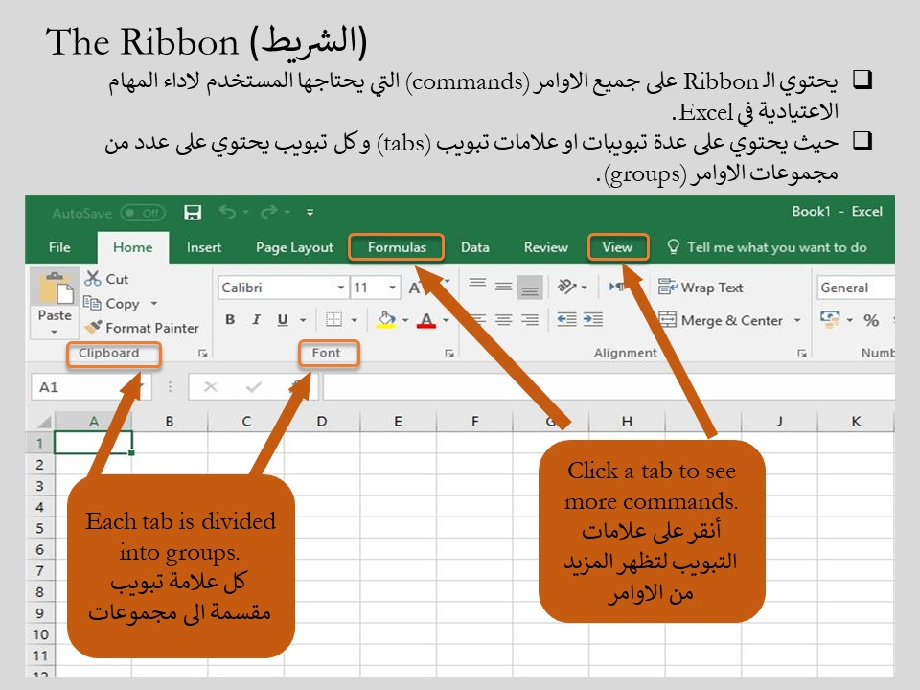
Interface (2)
الشكل بالاسفل يوضح واجهة برمجية Excel 2013 و النقاط المبينة توضح اهم مكونات وجهة البرمجية.

Slide 7
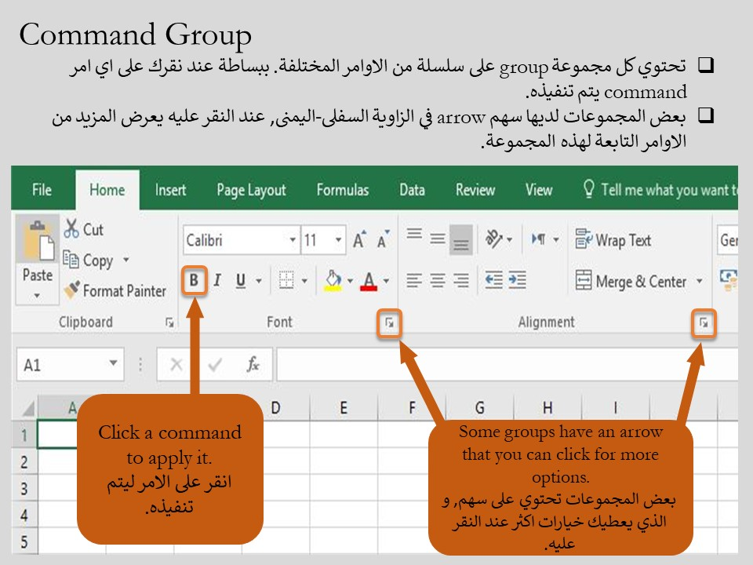
Interface (4)
الشكل بالاسفل يوضح واجهة برمجية Excel 2013 و النقاط المبينة توضح اهم مكونات وجهة البرمجية.

Slide 8
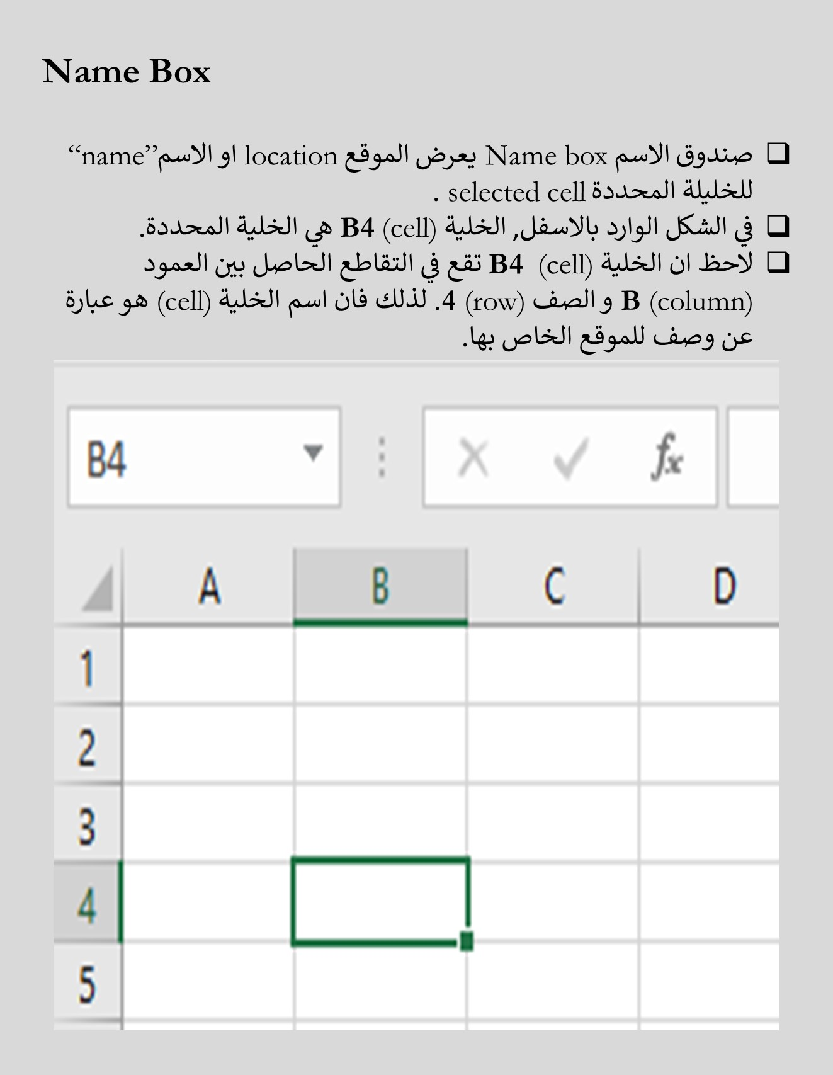
Interface (5)
الشكل بالاسفل يوضح واجهة برمجية Excel 2013 و النقاط المبينة توضح اهم مكونات وجهة البرمجية.

Slide 9
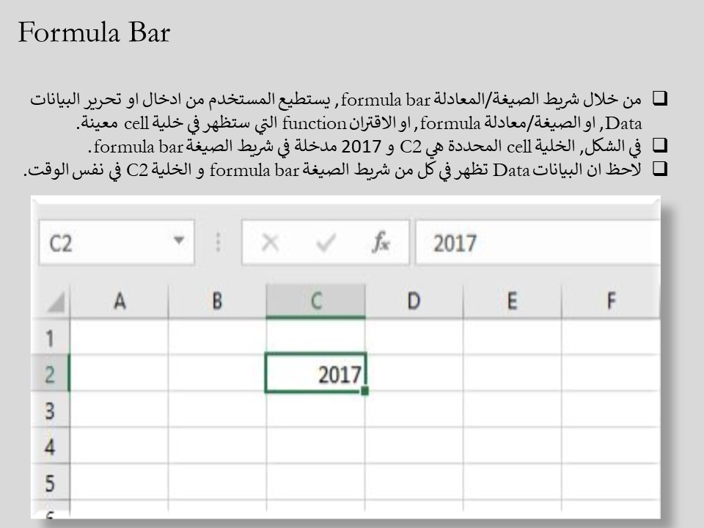
Interface (6)
الشكل بالاسفل يوضح واجهة برمجية Excel 2013 و النقاط المبينة توضح اهم مكونات وجهة البرمجية.

Slide 10
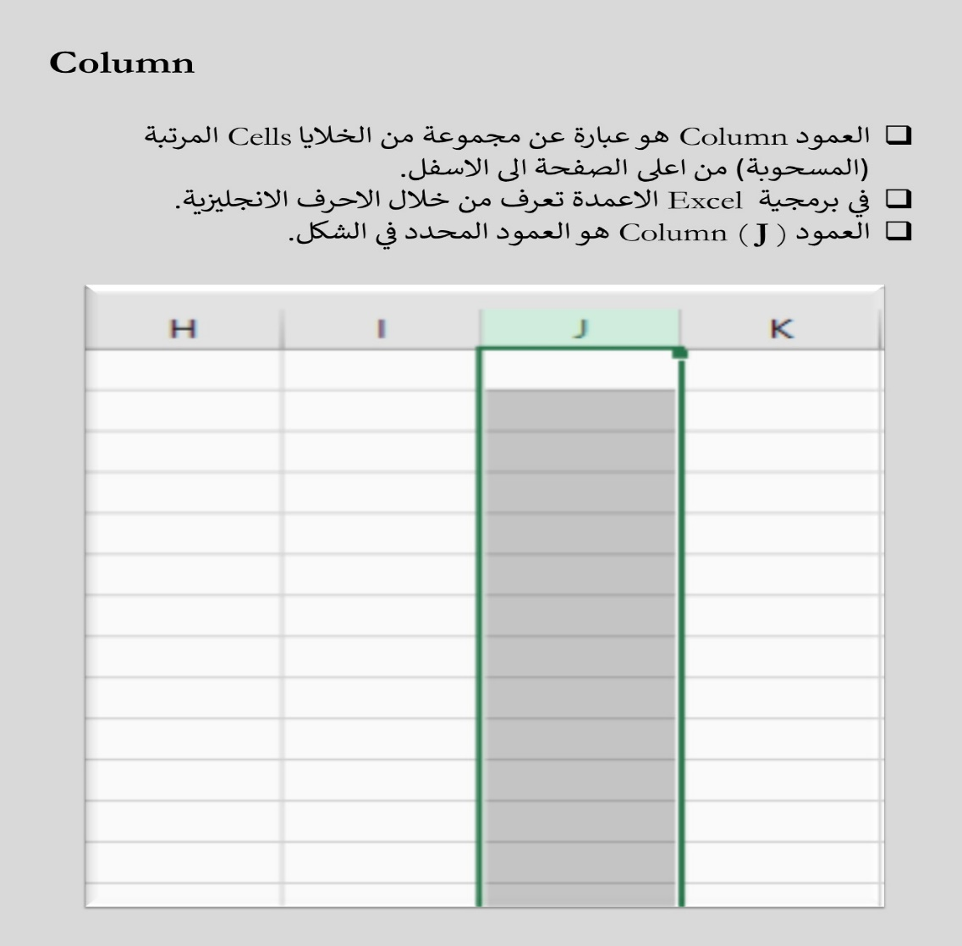
Interface (7)
الشكل بالاسفل يوضح واجهة برمجية Excel 2013 و النقاط المبينة توضح اهم مكونات وجهة البرمجية.

Slide 11
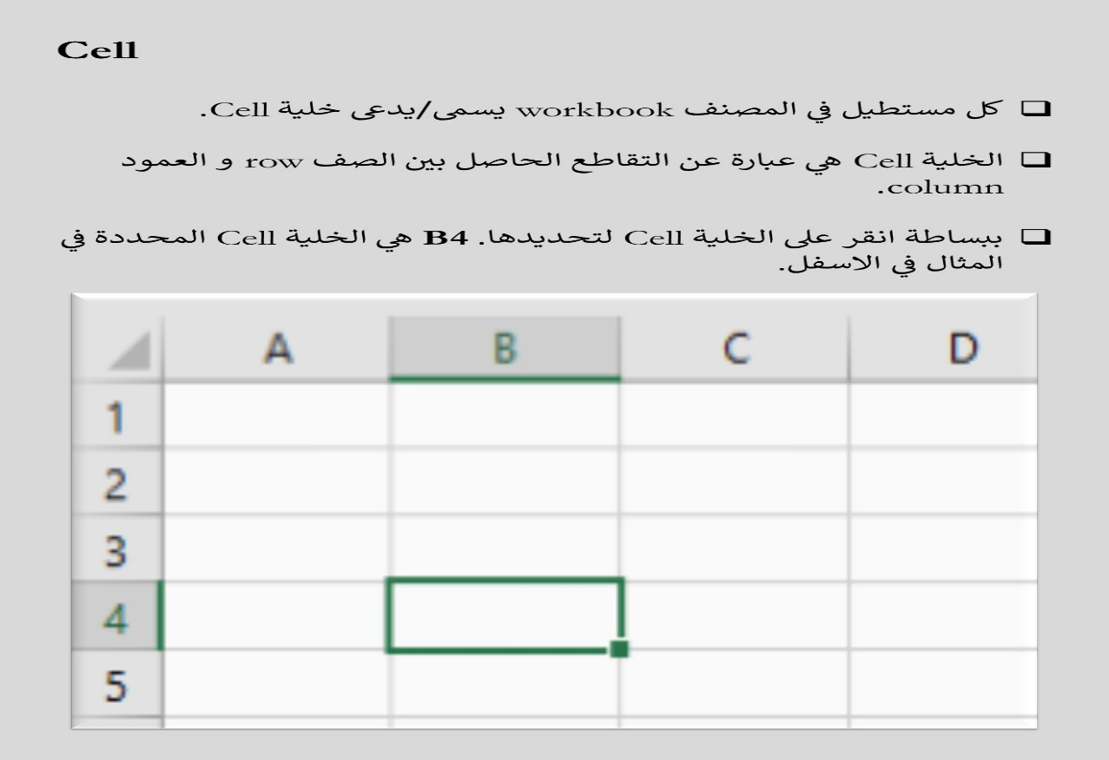
Interface (8)
الشكل بالاسفل يوضح واجهة برمجية Excel 2013 و النقاط المبينة توضح اهم مكونات وجهة البرمجية.

Slide 12
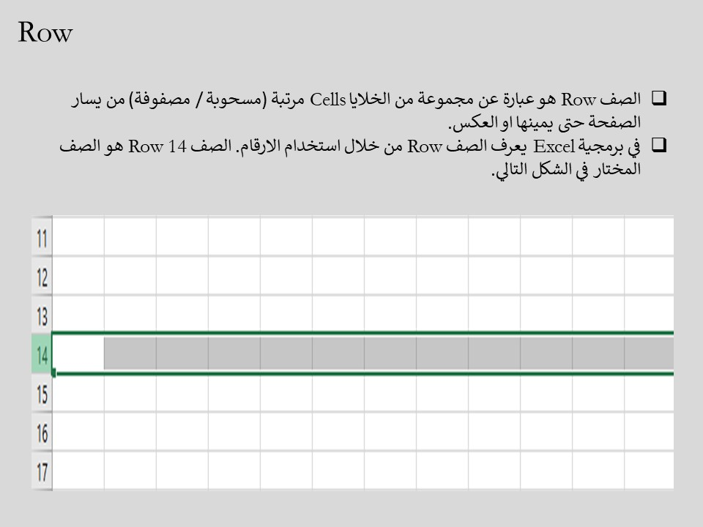
Interface (9)
الشكل بالاسفل يوضح واجهة برمجية Excel 2013 و النقاط المبينة توضح اهم مكونات وجهة البرمجية.

Slide 13
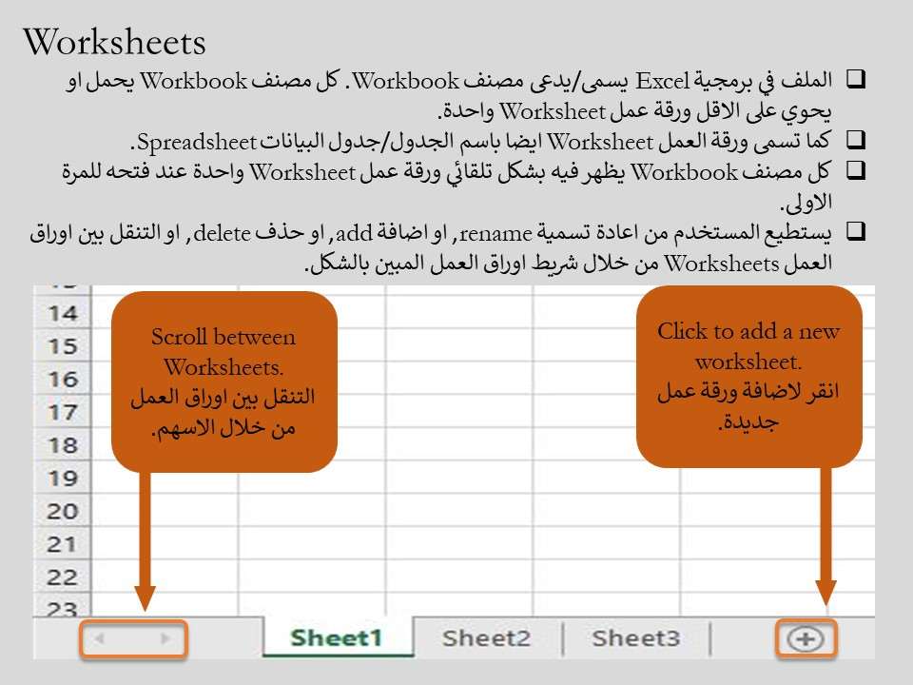
Interface (10)
الشكل بالاسفل يوضح واجهة برمجية Excel 2013 و النقاط المبينة توضح اهم مكونات وجهة البرمجية.

Slide 14
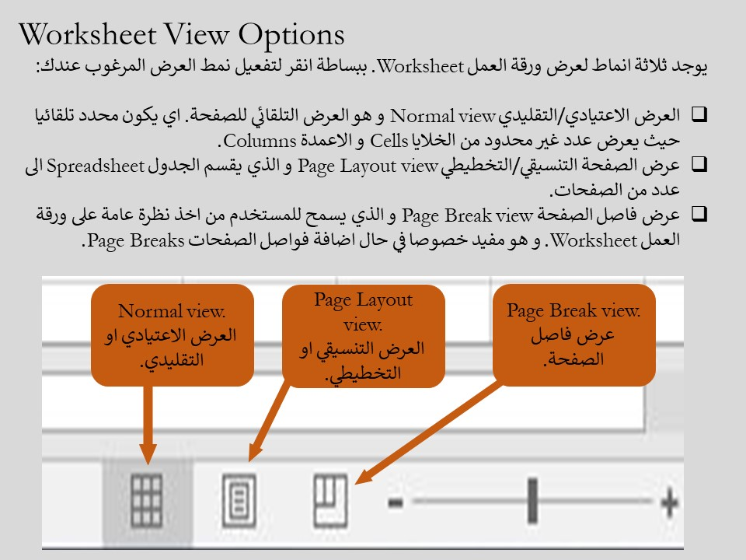
Interface (11)
الشكل بالاسفل يوضح واجهة برمجية Excel 2013 و النقاط المبينة توضح اهم مكونات وجهة البرمجية.

Slide 15
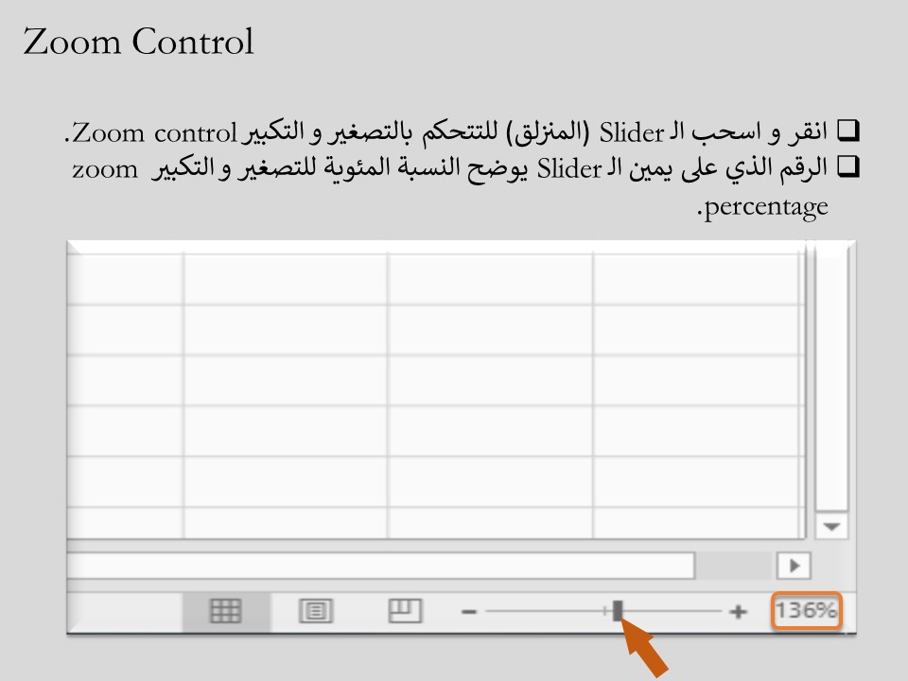
Interface (12)
الشكل بالاسفل يوضح واجهة برمجية Excel 2013 و النقاط المبينة توضح اهم مكونات وجهة البرمجية.

Slide 16
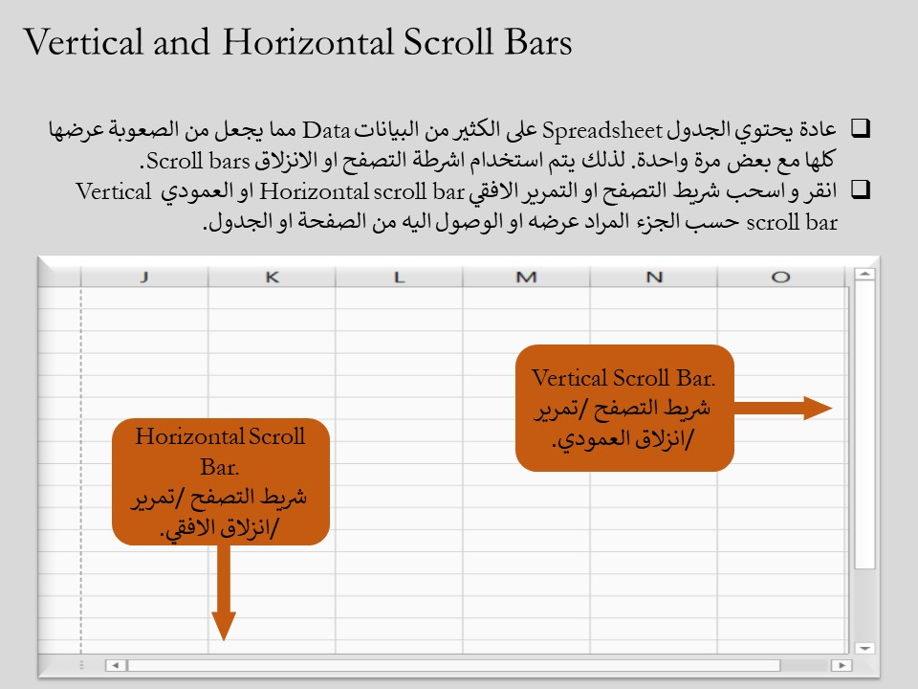
Interface (13)
الشكل بالاسفل يوضح واجهة برمجية Excel 2013 و النقاط المبينة توضح اهم مكونات وجهة البرمجية.

Slide 17
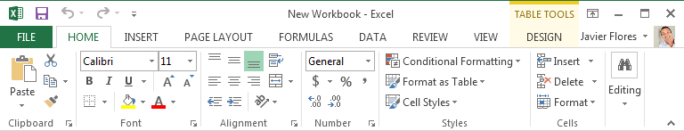
Ribbon
كما نوهنا سابقاً ان المستخدم للاصدارات السابقة للبرمجية Excel مثل 2010 و 2007 سوف يكون اصدار 2013 مألوفاً له.
Excel 2013 يستخدم نظام الشريط المبوب Tabbed Ribbon System بدلاً من الشكل التقليدي للقوائم. حيث يحتوي الـRibbon على مجموعة من الـTabs, كل تبويب tab يظم عدد من مجموعات الاوامر. ختاماً, سوف تساعدك هذه التبويبات Tabs على تنفيذ معظم الاوامر و الوظائف التقليدية في Excel.
بعض البرامجيات مثل Adobe Acrobat Reader, قد تقوم بانشاء/تحميل install علامة تبويب جديدة خاصة بها للـ Ribbon. تسمى علامات التبويب هذه بـ add-ins.

Slide 18
Ribbon: Home
تبويب الـHome يعطي المستخدم القدرة على الوصول الى معظم الاوامر الاعتيادية (الاكثر استخداماً) للعمل مع البيانات في Excel 2013, مثل النسخ و اللصق Copy and Past و التنسيق Formatting و انماط الارقام number styles.
تبويب الـ Home يكون محدد بشكل تلقائي عند فتح البرمجية.

Slide 19
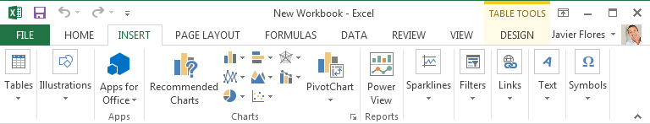
Ribbon: Insert
تبويب الـ Insert يسمح للمستخدم ادراج او اضافة المخططات او الرسوم البيانية Charts, الجداول Tables, خط مؤشر Sparkline و اكثر. وذلك يساعد المستخدم على تصوير و توصيل و تقديم بيانات الـ workbook بشكل بياني و تخطيطي مرئي.

Slide 20
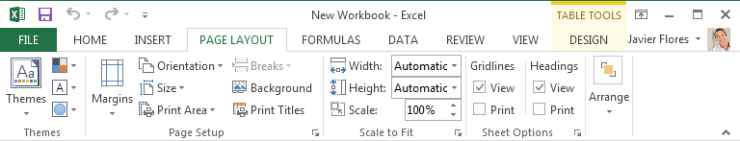
Ribbon: Page Layout
تبويب الـ Page Layout يسمح لك من اجراء تعديلات على تنسيق الطباعة Print Formatting لمصنفك Workbook, يشمل ذلك : حجم/عرض الهوامش Margin Width و اتجاه الصفحة Page Orientation و الموضوع العام للصفحة Themes ....
هذه الاوامر مفيدة جداً خصصوصا عن تجهيز المصنف workbook للطباعة.

Slide 21
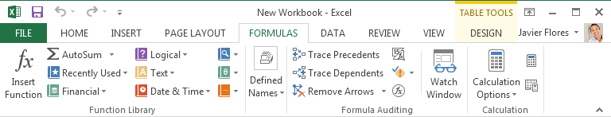
Ribbon: Formulas
تبويب الـ Formulas يعطيك القدرة على الوصول الى أغلب الاقترانات Functions و الصيغ Formulas المستخدمة في Excel.
هذه الاوامر سوف تساعدك على اجراء عمليات حسابية Calculate و تحليلية Analyse على البيانات الرقمية numerical data, مثل المعدلات Averages و النسب المئوية Percentages.

Slide 22
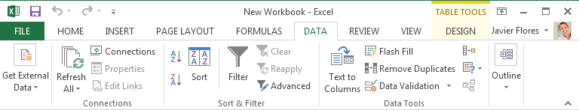
Ribbon: Data
تبويب الـ Data يسهل على المستخدم عمل ترتيب Sort و التصفية Filter للمعلومات الموجودة في المصنف Workbook, هذه العمليات سوف تكون مفيدة جداً في حال كان المصنف Workbook او المشروع يحوي على كمية كبيرة جدا من البيانات Data.

Slide 23
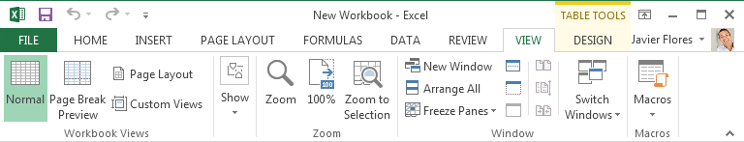
Ribbon: View
يسمح تبويب الـ View للمستخدم من التنقل بين انماط عرض Views مختلفة و الالواح/الاجزاء/النوافذ المتجمدة Freeze Panes لتسهيل العرض على الشاشة. هذه الاوامر ايضا مفيدة في حال تجهيز المصنف Workbook للطباعة.

Slide 24
The Quick Access toolbar
يقع شريط الوصول السريع Quick Access toolbar اعلى الـ Ribbon, عادة في الجهة اليسرى.
يسمح Quick Access Toolbar للمستخدم الوصول للاوامر الدارج استخدمها (التي تستخدم بكثرة) بسرعة بغض النظر اي الاشرطة (التبويب) فعال حالياً.
عادة (افتراضاً) الـ Quick Access Toolbar يحتوي على اوامر الحفظ Save, رجوع Undo , تكرار Redo.
لدى المستخدم القدرة على اضافة اوامر اخرى حسب رغباته او احتياجاته.
لاضافة اوامر Add Command اخرى الى الـ Quick Access toolbar:
انقر على السهم drop-down arrow الذي على يمين الـ Quick Access toolbar.
اختار او حدد الامر Command الذي ترغب باضافته من القائمة الظاهرة drop-down menu. للحصول على المزيد من الاوامر و الخيارات, اختر او حدد خيار المزيد من الاوامر More Commands…..

Slide 25
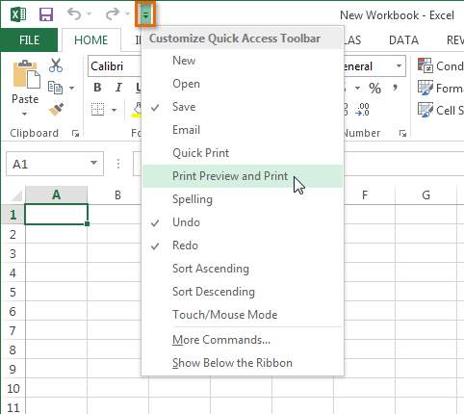
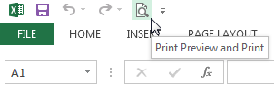
The Quick Access toolbar
الامر الذي تم اضافته Added سوف يظهر في الـ Quick Access toolbar.

Slide 26
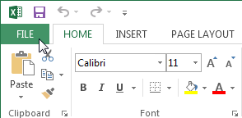
Backstage View
عرض خلف الكواليس Backstage view يعطي المستخدم العديد من الخيارات للـمصنف Workbook مثل: الحفظ Save/Save as, فتح ملفOpen file, و المشاركة Share.
للدخول الى وضع عرض خلف الكواليس Backstage view. أنقر على علامة تبويب ملف File على يسار الـ Ribbon, كما في الشكل الاتي.

Slide 27
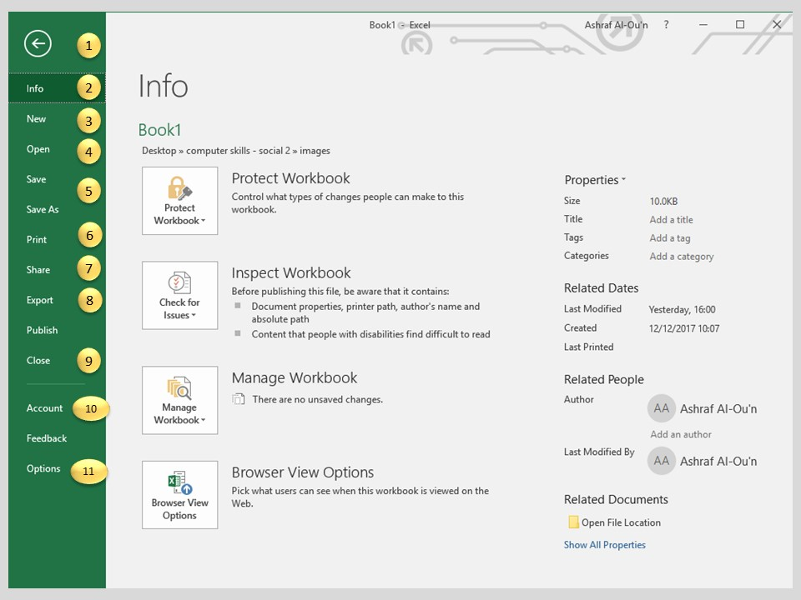
Backstage View
Return to Excel
تستطيع باستخدام السهم arrow من اغلاق وضع عرض خلف الكواليس close Backstage view و العودة الى شاشة المصنف Workbook.

Slide 28
Backstage View
Info
نافذة المعلومات Info Pane سوف تظهر كلما دخلت الـ Backstage view.
تحتوي الـ Info على معلومات عن المصنف الحالي current workbook. ايضا تمكن المستخدم من معاينة/فحص المصنف workbook و اضافة حماية protection controls له.

Slide 29
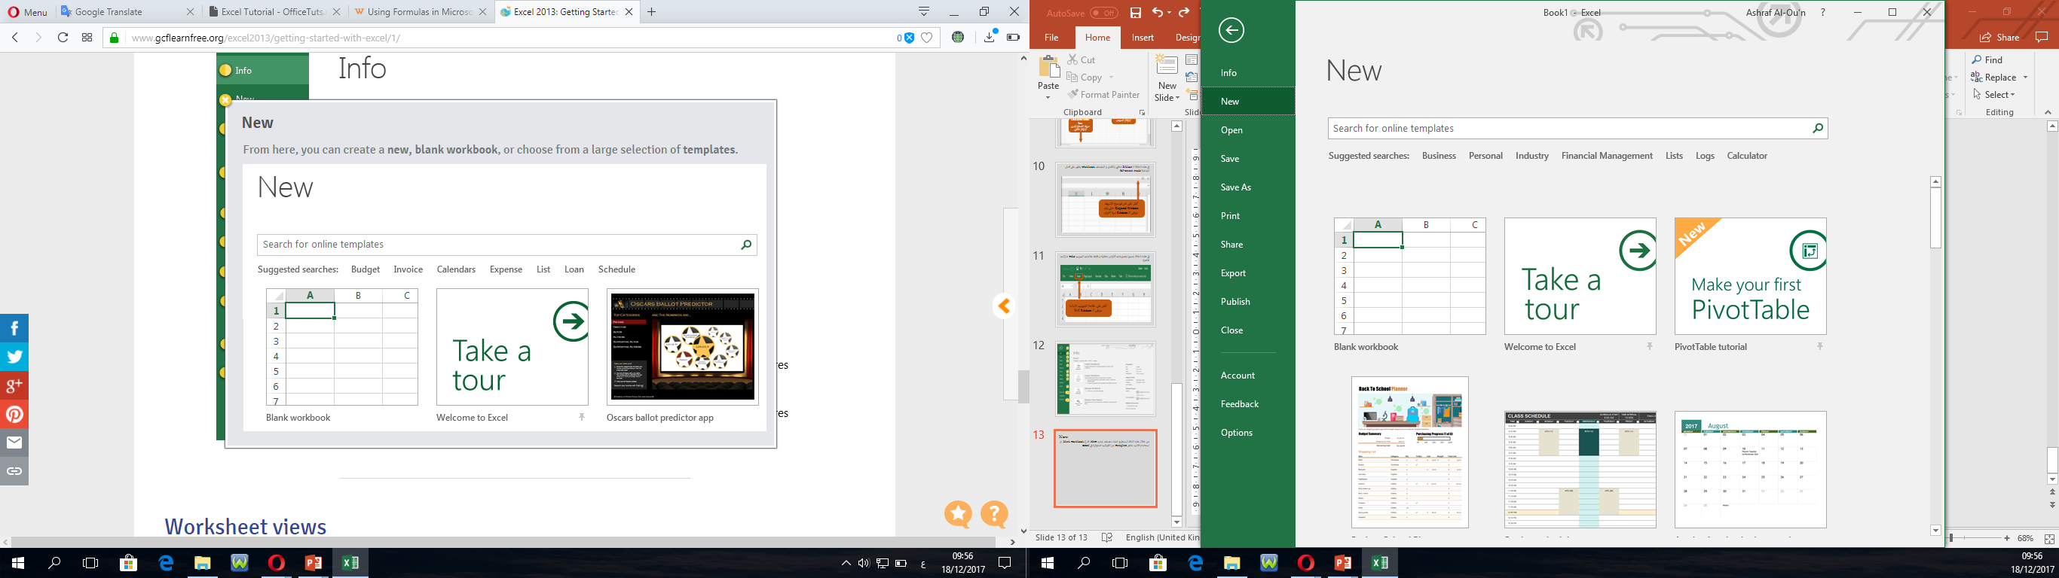
Backstage View
New
من خلال هذه النافذ تستطيع انشاء مصنف جديد New, فارغ blank workbook, او استخدام قالب جاهز Template من القوالب المتوفرة في Excel.

Slide 30
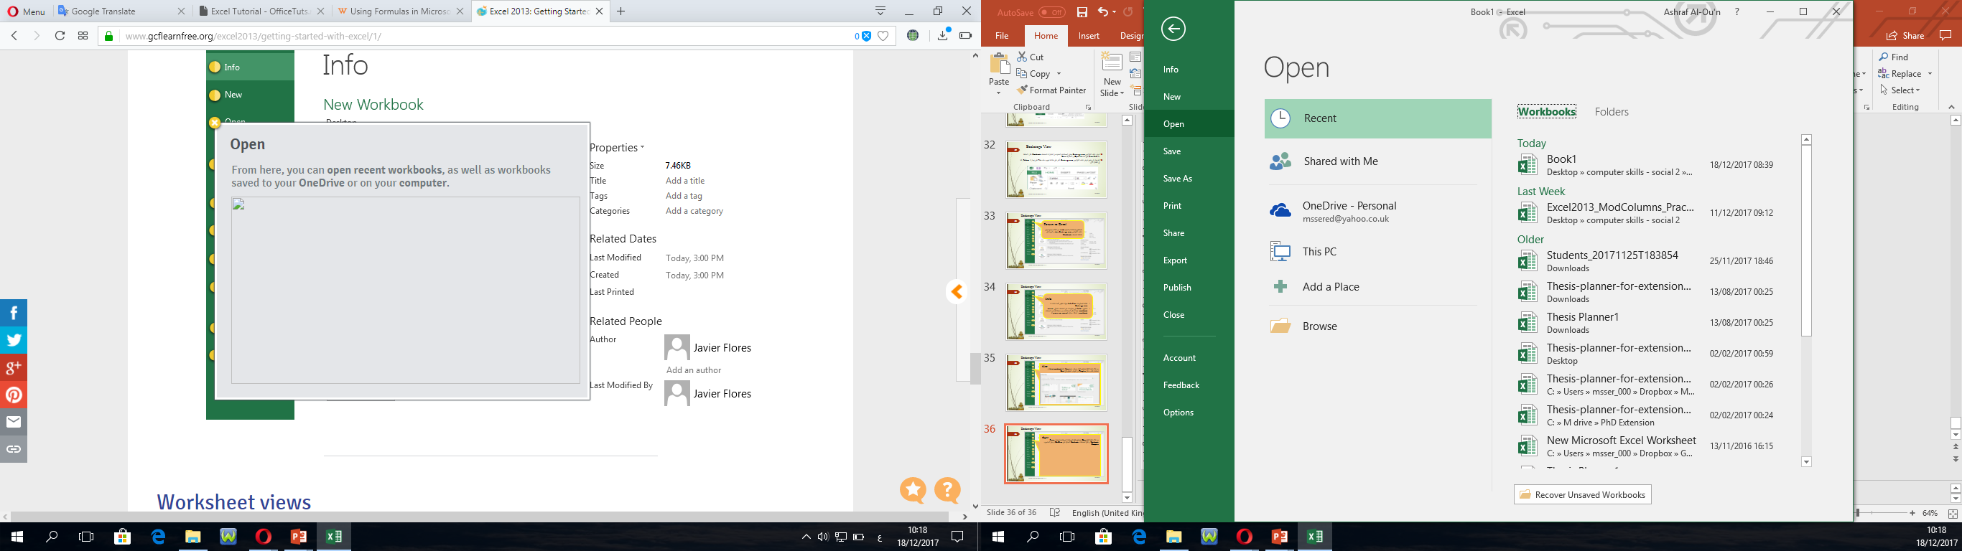
Backstage View
Open
من خلال نافذة افتح Open, تستطيع فتح المصنفات المستخدمة مؤخراً Recent Workbooks, و فتح المصنفات Workbooks المخزنة على OneDrive او جهاز الحاسوب Computer.

Slide 31
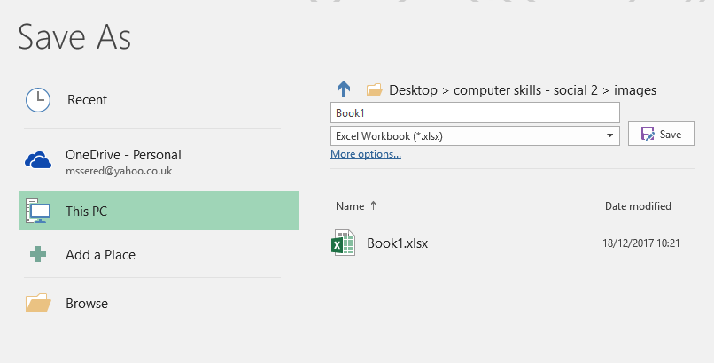
Backstage View
Save / Save as
يستخدم امر الحفظ (بشكليه) Save/Save as من اجل حفظ المصنف Workbook على جهاز حاسوبك Computer او OneDrive الخاص بك.

Slide 32
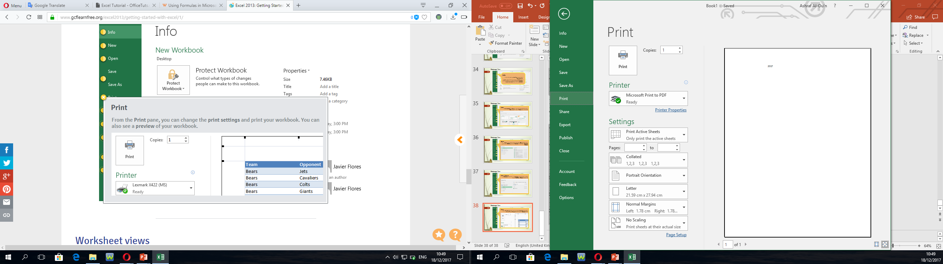
Backstage View
Print
من نافذة طباعة Print Pane, تستطيع تعديل اعدادت الطباعة Print Settings و طباعة مصنفك Workbook. كما يمكن عمل معاينة Preview للمصنف قبل طباعته.

Slide 33
Backstage View
Close
أنقر على اغلاق Close للخروج من المصنف الحالي Current Workbook.

Slide 34
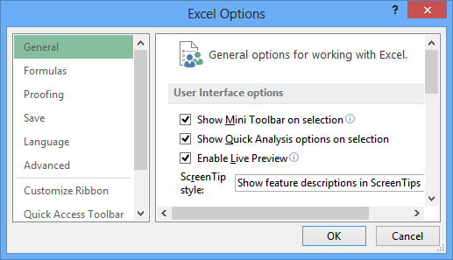
Backstage View
Options
من هنا تستطيع تعديل و تغير عديد الخيارات للبرمجية Excel Options, مثلاً.. التحكم بمفضلات التحليل السريع Quick Analysis preferences, او اعدادات الاستعادة التقائية AutoRecover Settings, او مفضلات اللغة Language preferences.

Slide 35

Worksheet views
يوفر Excel 2013 خيارات متنوعة للعرض تساعد المستخدم من تغير انماط العرض و التقديم للمصنف Workbook.
يستطيع المستخدم اختيار نمط العرض المناسب له مبين ثلاث خيارات هي : العرض الاعتيادي او التقليدي Normal view, و نمط العرض التنسيقي/التخطيطي Layout view, و نمط عرض فاصل الصفحة Page Break view.
انماط العرض السابقة مفيدة جداً لمهام عديدة و خصوصا اذا كنت تنوي طباعة جداولك الالكترونية Spreadsheet.
لتغير نمط العرض لورقة العمل Worksheet views, حدد و اختار نمط العرض الذي ترغب من اوامر العرض Worksheet view command من الركن الايمن اسفل نافذة برمجية Excel. كما في الشكل التالي.
Normal view.
العرض الاعتيادي او التقليدي.
Page Layout view.
العرض التنسيقي او التخطيطي.
Page Break view.
عرض فاصل الصفحة.

Slide 36
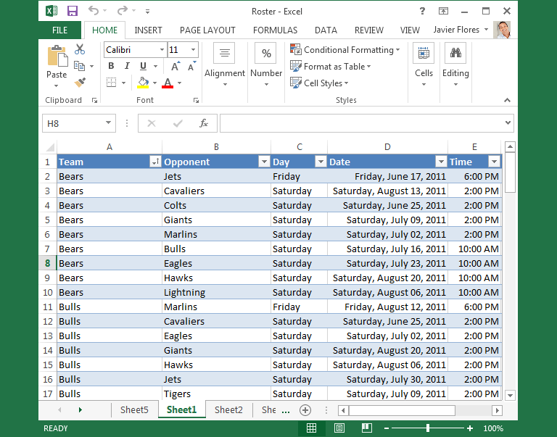
Worksheet views: Normal
العرض الاعتيادي/التقليدي Normal view و هو العرض التلقائي و الافتراضي للاوراق العمل Worksheet. اي يكون محدد تلقائيا حيث يعرض عدد غير محدود من الخلايا Cells و الاعمدة Columns.

Slide 37
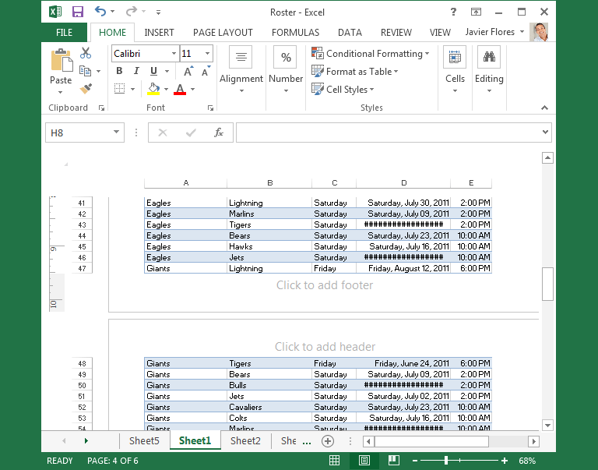
Worksheet views: Page Layout
عرض الصفحة التنسيقي/التخطيطي Page Layout view : هذا العرض يساعد المستخدم من تصور و معرفة شكل ورقة العمل Worksheet التي يعمل عليها كيف سيبدو عند الطباعة. كما يسمح ايضا باضافة راس و تذيل Header and footer لورقة العمل Worksheet.

Slide 38
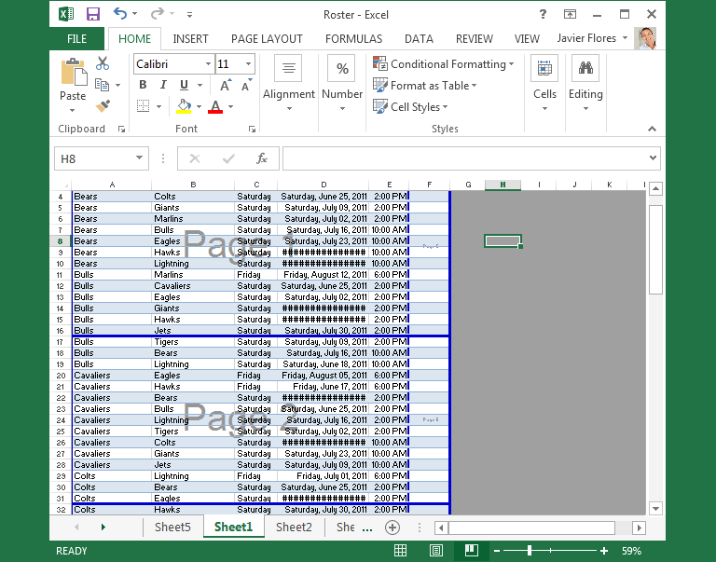
Worksheet views: Page Break
عرض فاصل الصفحة Page Break view: هذا النمط يسهل على المستخدم من تغير و تعديل موقع فواص الصفحات في مصنفه Workbook. مما يسهل و يساعد على طباعة الكثير من البيانات Data من خلال برمجية Excel.

Slide 39
Challenge !
افتح برمجية Excel 2013.
انقر خلال او على جميع علامات التبويب Tabs, و استعرض الاوامر Commands الموجودة في الشريط Ribbon.
حاول اضافة Add و ازالة Remove بعض الاوامر Commands الى الـ Quick Access toolbar.
استكشف و تصفح عرض خلف الكواليس Backstage view.
جرب التنقل بين انماط العرض المختلفة لورقة العمل Worksheet views.
اغلق Close برمجية Excel (لا يوجد حاجة للحفظ المصنف الحالي Workbook).

Slide 40


Links!
فيديو توضيحي للمحاضرة
المحاضرة باللغة الانجليزية

